Slide 1

Nouveautés de l'ADR 2025
Lieu:
Lyon
21 juin 2024
Date:

Slide 2
SOMMAIRE
Déclaration du CSTMD
Piles et batteries
Déchets (amiante, et conditionnement)
Véhicules

Slide 3
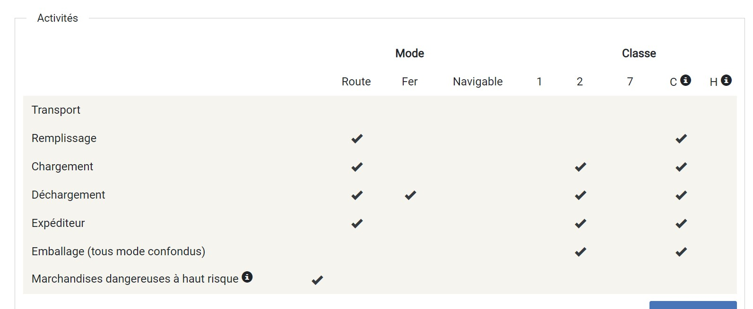
Déclaration du CSTMD (évolution non publiée)
Article 6 paragraphe 2.1 : déclaration en ligne du CSTMD par l'entreprise.
Ancien format

Slide 4
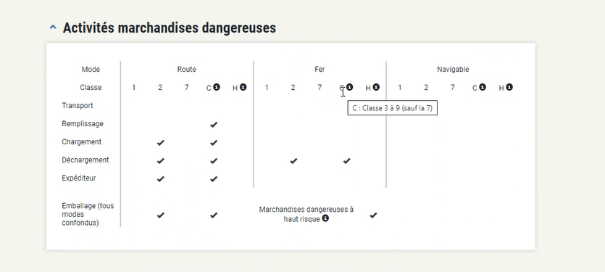
Déclaration du CSTMD
Nouveau format (actuel) :

Slide 5
Déclaration du CSTMD
Quelques questions se posent :
Est-ce que les entreprises ont été averties ?
Quelles sont les entreprises impactées ?
Lorsqu’il y a plusieurs modes de transport, comment sont prises en compte les classes de danger ?
S’il y a des erreurs est-ce que l’entreprise peut en être tenue pour responsable ?
Le rôle du CSTMD.

Slide 6
Piles et batteries (nouveaux n°ONU)
Piles au sodium :
UN 3551 ACCUMULATEURS AU SODIUM IONIQUE à électrolyte organique
UN 3552 ACCUMULATEURS AU SODIUM IONIQUE CONTENUS DANS UN ÉQUIPEMENT ou ACCUMULATEURS AU SODIUM IONIQUE EMBALLÉS AVEC UN ÉQUIPEMENT, à électrolyte organique
Batteries au sodium :
UN 3556 VÉHICULE MÛ PAR UNE BATTERIE AU LITHIUM IONIQUE
UN 3557 VÉHICULE MÛ PAR UNE BATTERIE AU LITHIUM MÉTAL
UN 3558 VÉHICULE MÛ PAR UNE BATTERIE AU SODIUM IONIQUE
Nota : modification de la désignation pour le n°ONU 3171 notamment

Slide 7
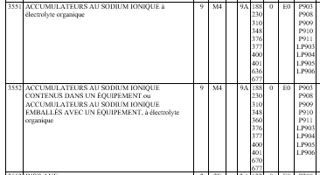
Piles et batteries
Prise en compte de ces nouveaux n°ONU dans les DS comme par exemple la DS188.

Slide 8

Piles et batteries
Nouvelles dispositions :
DS400 :
Les piles et batteries au sodium ionique et les piles et batteries au sodium ionique contenues dans un équipement ou emballées avec un équipement, conditionnées et proposées au transport, ne sont pas soumises à d’autres dispositions de l’ADR si elles satisfont aux conditions suivantes :
La pile ou la batterie est à l’état court-circuité, de telle sorte qu’elle ne contient pas d’énergie électrique. La mise en court-circuit de la pile ou batterie est facilement vérifiable (barre omnibus entre les bornes, par exemple) ;
Chaque pile ou batterie satisfait aux dispositions des alinéas a), b), d), e) et f) du 2.2.9.1.7.2 ;
Chaque colis est marqué conformément aux dispositions du 5.2.1.9 ;
Etc…
DS401 / DS 677
UN 3551

Slide 9
Déchets
Conditionnement de déchet : Nouveau 4.1.1.5.3
Pour le transport de déchets, autres que des objets, des emballages intérieurs de tailles et de formes différentes, contenant des liquides ou des solides, peuvent être emballés ensemble dans un emballage extérieur, à condition que les conditions suivantes soient remplies :
a) Les déchets transportés dans chaque emballage intérieur ne sont pas classés dans les classes 1, 2, 6.2 ou 7 ;
b) En dérogation des 4.1.1.5, 4.1.1.5.1, 4.1.1.5.2, 4.1.1.21, 4.1.3.1 à 4.1.3.5, 4.1.3.7, 4.1.4, 6.1.5.2.1, 6.5.6.1.2 et 6.6.5.2.1 :
i) L’emballage extérieur est d’un des types suivants :
- 1H2, 1A2, 3A2, 3H1, 3H2, 4A ou 4H2 ;
- 11A, 11H1 ou 11H2 ;
- 50A ou 50H ;
ii) L’emballage extérieur a subi les épreuves du groupe d’emballage I (X);
iii) Il n’est pas nécessaire que l’emballage extérieur subisse les épreuves prévues pour les emballages destinés à contenir des matières liquides mais il doit être capable de retenir les matières liquides dans les conditions normales de transport ;

Slide 10
Déchets
iv) Un matériau de rembourrage suffisant est utilisé pour empêcher tout mouvement significatif des emballages intérieurs dans des conditions normales de transport ;
v) Si l’emballage extérieur contient des emballages intérieurs susceptibles de se briser facilement, tels que ceux en verre, en porcelaine ou en grès, ou des emballages intérieurs non étanches, l’emballage extérieur a un moyen de retenir tout liquide libre qui pourrait s’échapper des emballages intérieurs pendant le transport, par exemple un matériau absorbant ou tout autre moyen de rétention aussi efficace ;
vi) Dans le cas d’un emballage extérieur en polyéthylène, la preuve d’une compatibilité chimique suffisante est réputée avoir été fournie si la compatibilité chimique du matériau de l’emballage extérieur avec tous les liquides de référence décrits au 6.1.6.1 a été vérifiée dans le cadre d’une épreuve du modèle type et de l’agrément pour l’emballage du même matériau avec le code 1H1 ou 3H1 ;
c) Selon les déchets identifiés dans chaque emballage intérieur, les emballages intérieurs ne sont emballés ensemble dans un emballage extérieur approprié que par du personnel formé et compétent conformément au 1.3.2.2, en utilisant des instructions ou des procédures assurant la conformité avec le 4.1.1.6 et les dispositions relatives à l’emballage en commun du 4.1.10.4 ;
d) Les déchets contenus dans un même emballage extérieur sont affectés à la rubrique la plus appropriée. Plus d’une rubrique peut être utilisée, si nécessaire. Par dérogation au 5.1.4, le seul marquage et étiquetage sur l’emballage extérieur correspond à la ou aux rubriques affectées à l’emballage extérieur. »

Slide 11
Déchets
5.4.1.1.3.3 Dispositions particulières pour le transport de déchets dans des emballages intérieurs emballés ensemble dans un emballage extérieur
Pour le transport conformément au 4.1.1.5.3, la mention suivante doit figurer dans le document de transport : « Transport conformément au 4.1.1.5.3 ». La mention supplémentaire prescrite au 5.4.1.1.3.2 n’est pas nécessaire, à savoir « QUANTITÉ ESTIMÉE CONFORMÉMENT AU 5.4.1.1.3.2 ».
Par exemple :
« UN 1993 DÉCHET LIQUIDE INFLAMMABLE, N.S.A., 3, III, (E); TRANSPORT CONFORMÉMENT AU 4.1.1.5.3 »
Les informations contenues dans le document de transport conformément au 5.4.1.1 doivent être fondées sur la ou les rubriques attribuées à l’emballage extérieur conformément au 4.1.1.5.3 d). Il n’est pas nécessaire d’ajouter le nom technique, tel qu’il est prescrit au chapitre 3.3, disposition spéciale 274. »

Slide 12
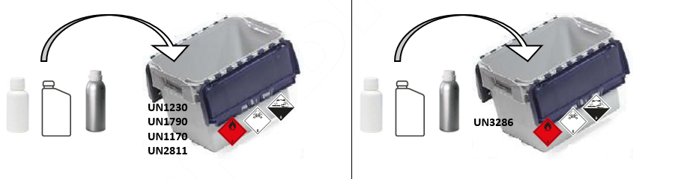
Exemples
Exemple :
Lister les n°ONU conformément au chapitre 5.4.1
+ mention "TRANSPORT CONFORMÉMENT AU 4.1.1.5.3"
Exemple :
UN3286 DECHET LIQUIDE INFLAMMABLE, TOXIQUE, CORROSIF, N.S.A., 3 (6.1, 8), II, (D/E), TRANSPORT CONFORMÉMENT AU 4.1.1.5.3

Slide 13
Déchets
Nouveau 4.1.1.21.7 (comptabilité chimique pour les déchets liquides)
Par dérogation au 4.1.1.21.1, les déchets liquides classés conformément au 2.1.3.5.5 peuvent être placés dans des emballages en polyéthylène à condition que ces emballages aient subi avec succès les épreuves avec tous les liquides de référence décrits au 6.1.6.1. Les emballages doivent satisfaire au niveau d’épreuve du groupe d’emballage tel qu’affecté conformément au 2.1.3.5.5.
Par dérogation au 4.1.1.15, sur la base de la connaissance de la composition des déchets liquides, en cas de présence de substances susceptibles d’affaiblir l’emballage en polyéthylène (par exemple, certains composés chlorés), la période d’utilisation autorisée pour cet emballage doit être de deux ans et demi à compter de la date de sa fabrication. »

Slide 14
Déchets
Amiante :
Dans le tableau A pour le UN 2212 et UN2590 ajout de la DS678 / VC1 / VC2 / AP12 et CV38 !

Slide 15
Déchets
Amiante : DS 678
Les déchets constitués d'objets et matériaux contaminés par de l'amiante libre (Nos ONU 2212 et 2590), non fixé ou immergé dans un liant de telle sorte qu'aucune émission de quantités dangereuses d'amiante respirable ne puisse se produire, peuvent être transportés en vertu des dispositions du chapitre 7.3 à condition que les dispositions suivantes soient respectées :
a) Les déchets sont transportés uniquement du site où ces déchets sont générés vers une installation d'élimination définitive. Entre ces deux types de sites, seules les opérations de stockage intermédiaire, réalisées sans déchargement ni transfert du conteneur-bag, sont autorisées ;
b) Les déchets appartiennent à l'une de ces catégories :
i) Déchets solides issus de travaux de voirie, y compris les déchets de fraisat d’enrobés contaminés par de l'amiante libre ainsi que leurs résidus de balayage ;
ii) Terres contaminées par de l'amiante libre ;
iii) Objets (par exemple, meubles) contaminés par de l'amiante libre provenant de structures ou de bâtiments sinistrés ;
iv) Matériaux provenant de structures ou de bâtiments sinistrés contaminés par de l'amiante libre qui ne peuvent, en raison de leur volume ou de leur masse, être emballés conformément à l'instruction d'emballage applicable au numéro ONU utilisé (No ONU 2212 ou 2590, selon le cas) ; ou
v) Déchets de chantier contaminés par de l'amiante libre provenant de structures ou de bâtiments démolis ou rénovés, qui ne peuvent, en raison de leur taille ou de leur masse, être emballés conformément à l'instruction d'emballage applicable au numéro ONU utilisé (No ONU 2212 ou 2590, selon le cas) ;
c) Les déchets visés par les présentes dispositions ne doivent pas être mélangés ou chargés avec d'autres déchets contenant de l'amiante ni avec tout autre déchet, dangereux ou non ;
d) Chaque expédition est considérée comme un chargement complet au sens de la définition du 1.2.1 ; et
e) Le document de transport est conforme au 5.4.1.1.4.

Slide 16
Placardage véhicule citerne
Modification du 5.3.2.1.3
"Il n'est pas nécessaire d'apposer les panneaux de couleur orange prescrits au 5.3.2.1.2 sur les véhicules-citernes ou les unités de transport comportant une ou plusieurs citernes qui transportent des matières des Nos ONU 1202, 1203, ou 1223 ou 3475, ou du carburant aviation classé sous les Nos 1268 ou 1863 mais aucune autre matière dangereuse si les panneaux fixés à l'avant et à l'arrière conformément au 5.3.2.1.1 portent le numéro d'identification de danger et le numéro ONU prescrits:
pour le No ONU 3475 ; ou
pour la matière la plus dangereuse transportée, c'est à dire la matière ayant le point d'éclair le plus bas, en l’absence de matière du No ONU 3475."

Slide 17
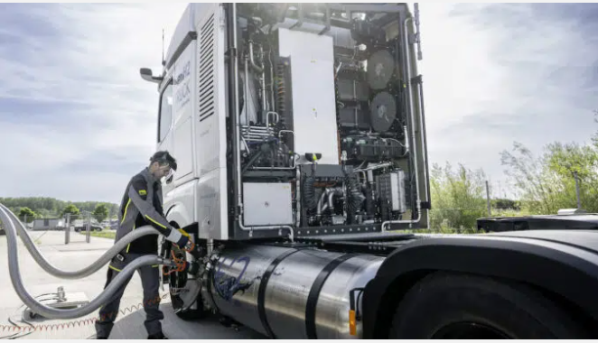
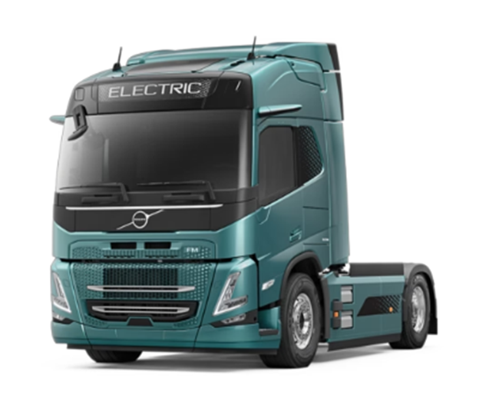
Camions électriques et H2

Slide 18
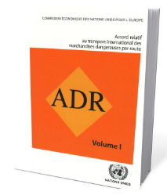
Le transport des emballages de marchandises dangereuses est autorisé avec un camion électrique ou H2
L'ADR 2023 a autorisé les véhicules AT (camions citernes) à transporter des matières dangereuses. Les véhicules AT peuvent transporter les matières comme des liquides faiblement inflammables, des matières toxiques, corrosives, etc...
L'ADR 2025 va autoriser pour toutes les matières sauf le nucléaire et les explosifs :
les véhicules électriques à la catégorie des véhicules FL,
les véhicules à pile à combustible à hydrogène
les véhicules équipés d’un moteur à combustion interne utilisant l’hydrogène comme carburant

Slide 19
Véhicule électrique
Mesure transitoire permettant aux véhicules électriques ADR 2023 pour continuer à circuler.
« Coupe-circuit de batterie » remplacé par « Mise hors tension des circuits électriques ».
modification de ce chapitre (coupe circuit) Mise Hors tension doit se faire rapidement après l’actionnement du bouton (avant 10 secondes et maintenant 30 secondes)

Slide 20
Véhicule électrique
9.2.4.4.2 Système rechargeable de stockage de l’énergie électrique (SRSEE)
La conception et la construction du SRSEE des véhicules dotés d’une chaîne de traction électrique doivent comprendre une évaluation des risques menée conformément à la norme ISO 6469-1:2019/Amd 1:2022 afin que la sécurité soit assurée dans des conditions normales de fonctionnement.
NOTA : Les conditions normales de fonctionnement désignent aussi les situations de dysfonctionnement et d’accident raisonnablement prévisibles. ».
9.2.4.4.3 Mesures de lutte contre la propagation thermique
En ce qui concerne les SRSEE comprenant des piles pour lesquelles il n’est pas possible de garantir que la propagation thermique soit limitée au système, des mesures doivent être prises pour éviter tout danger pour le chargement à la suite d’un échauffement ou d’une inflammation.

Slide 21
Véhicule Pile à combustible et H2
Les véhicules à pile à combustible à hydrogène doivent satisfaire aux prescriptions relatives à la chaîne de traction électrique.
9.2.4.5.2 Les véhicules à pile à combustible à hydrogène doivent satisfaire aux prescriptions pertinentes du Règlement ONU No 13, tel que modifié au minimum par la série 02 d’amendements. Pour les véhicules utilisant de l’hydrogène liquide, les prescriptions techniques de la [phase 2 du Règlement technique mondial n° 13 s’appliquent].
9.2.4.5.3 Les dispositifs de fermeture des réservoirs d’hydrogène doivent s’enclencher automatiquement :
a) Lorsque le véhicule n’est plus en mode marche ;
b) Lors d’une décélération de [3,25 m.s-2 pour 0,7 s] ;
c) En cas de renversement latéral au-delà d’un angle de 23°.
Les dispositifs de fermeture peuvent être rouverts de manière délibérée par le conducteur. »

